Slide 1

Рабочий лист: ключ к эффективному и качественному уроку
Выступление подготовила: учитель русского языка и литературы МБОУ «Бураковской СОШ»
Колчина Ксения Олеговна

Slide 2
Что такое рабочий лист?
1.Система заданий, которая ведет ученика по определенной траектории к цели.
2.Структурированный документ.

Slide 3
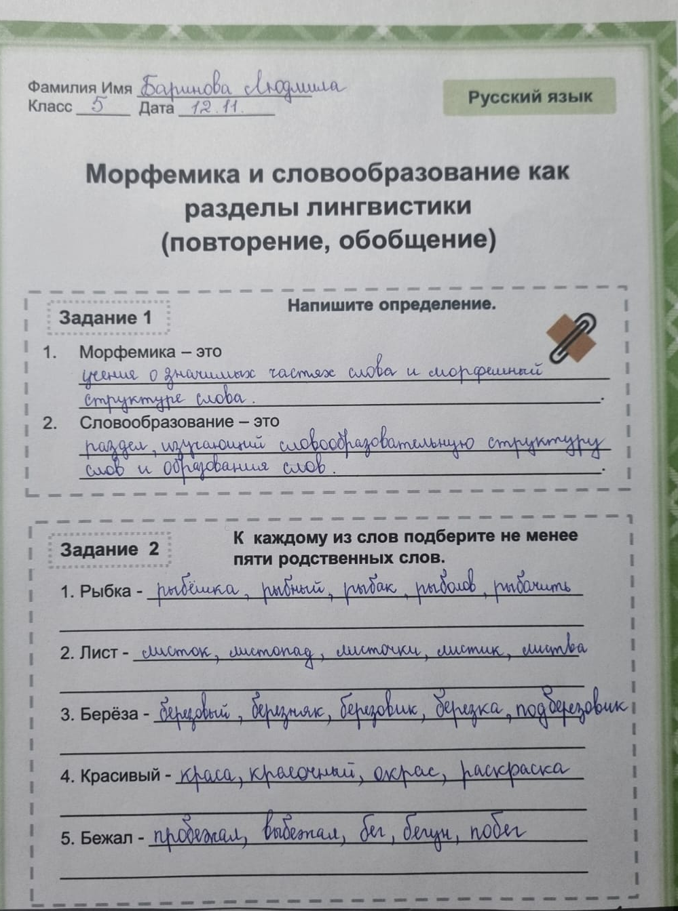
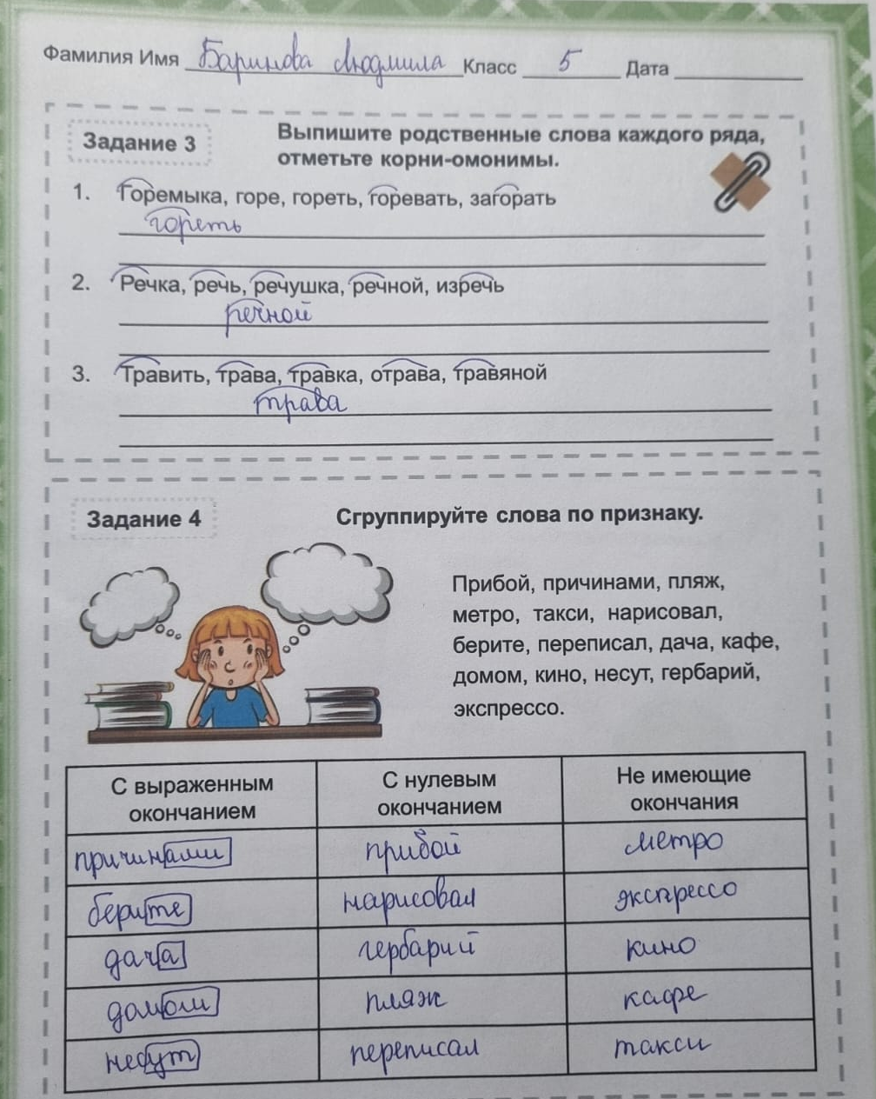
Типы рабочих листов
На 1 урок
(погрузить в тему, заинтересовать)

Slide 4
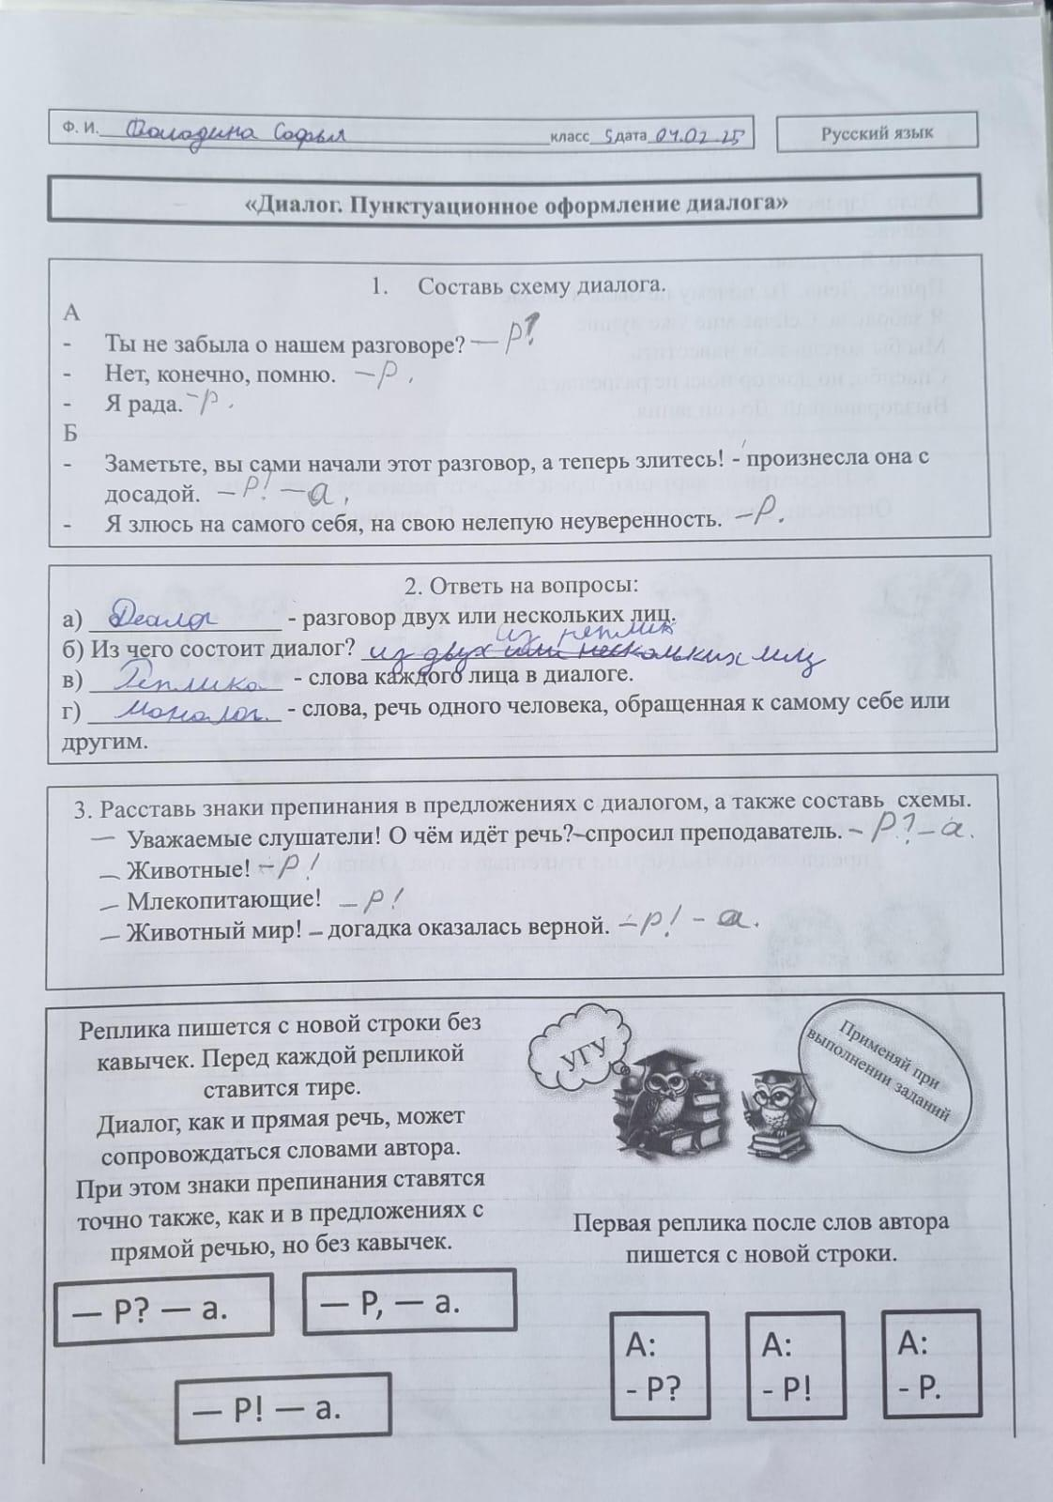
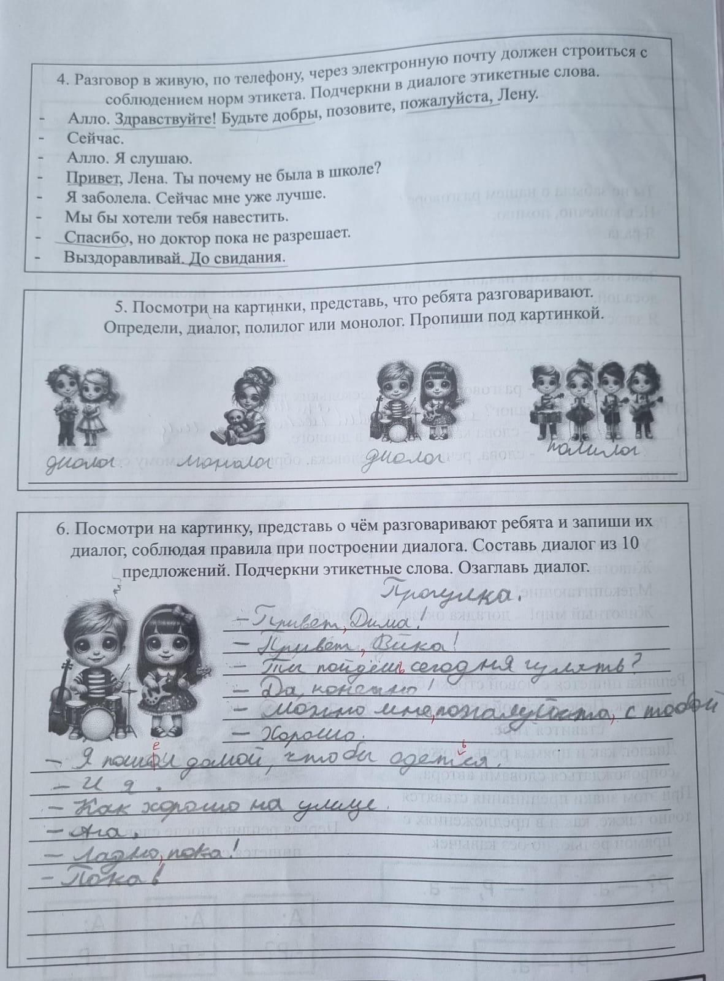

Slide 5
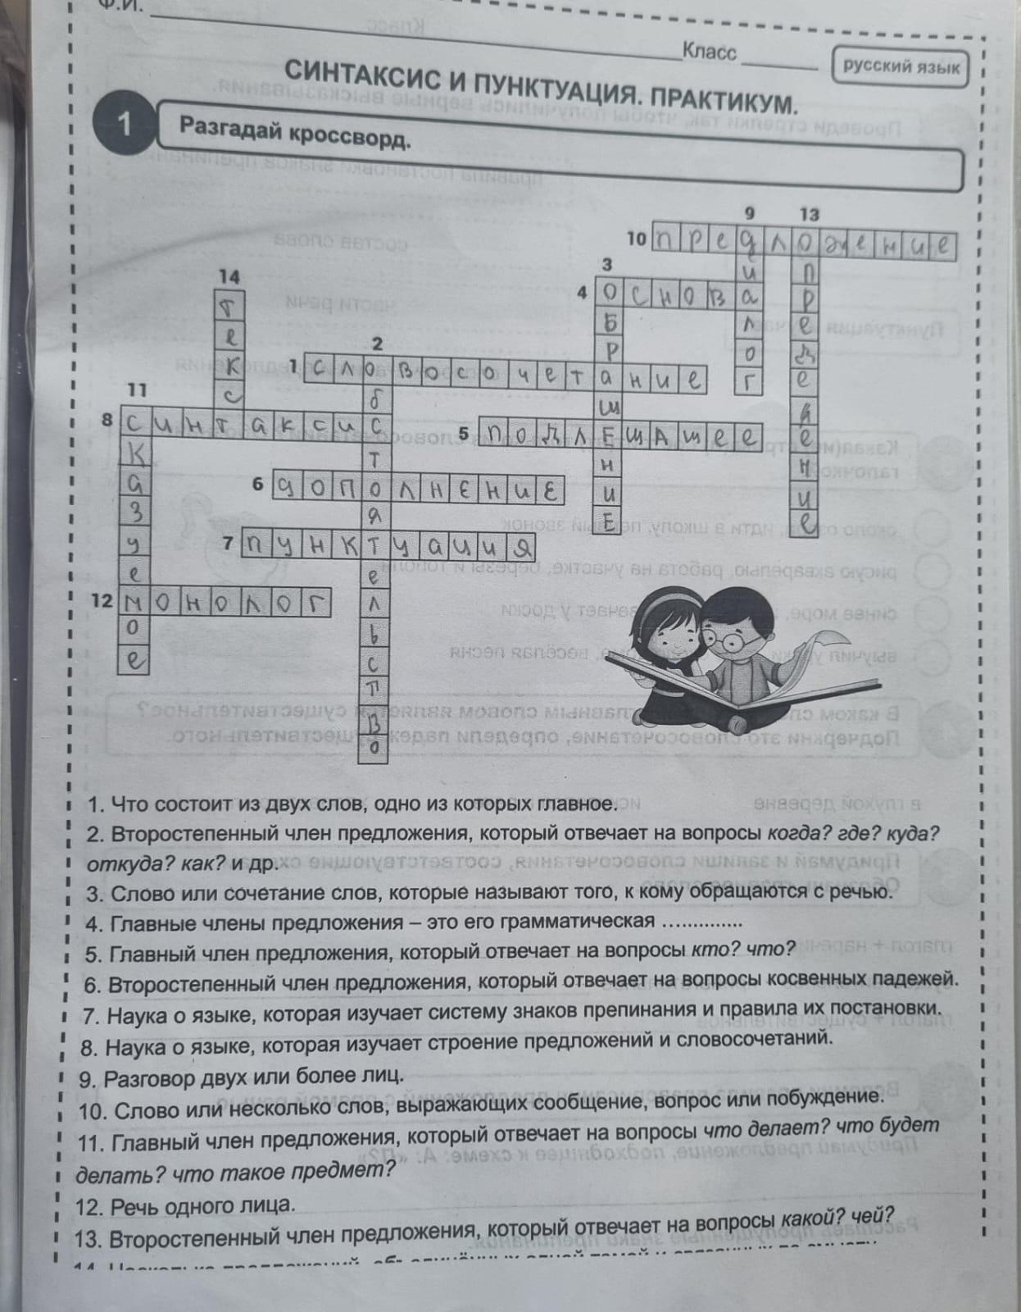
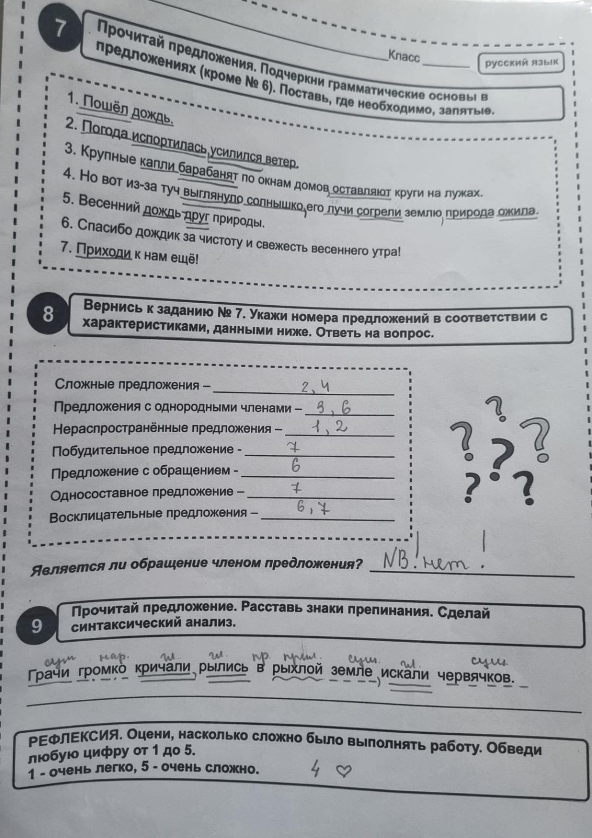
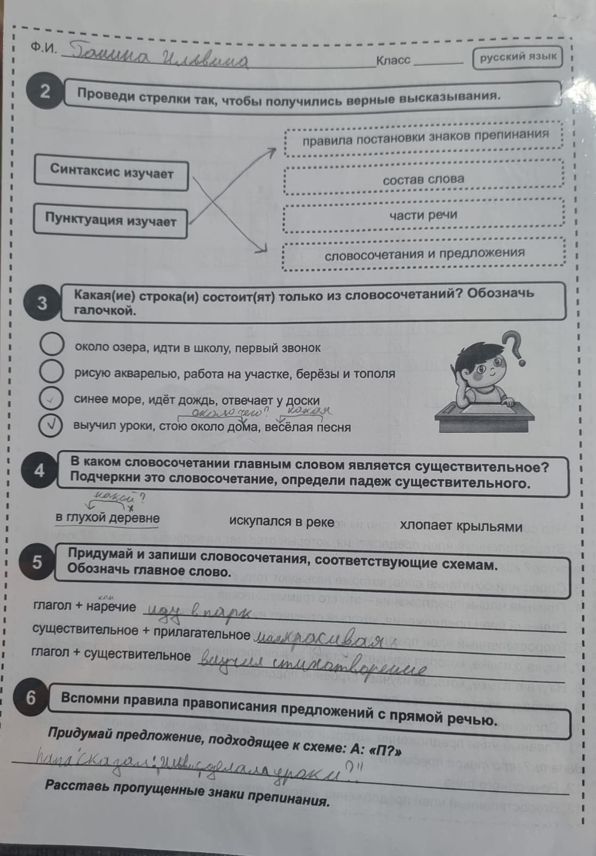
Типы рабочих листов
Погружение в тему
(задания разного уровня сложности)

Slide 6
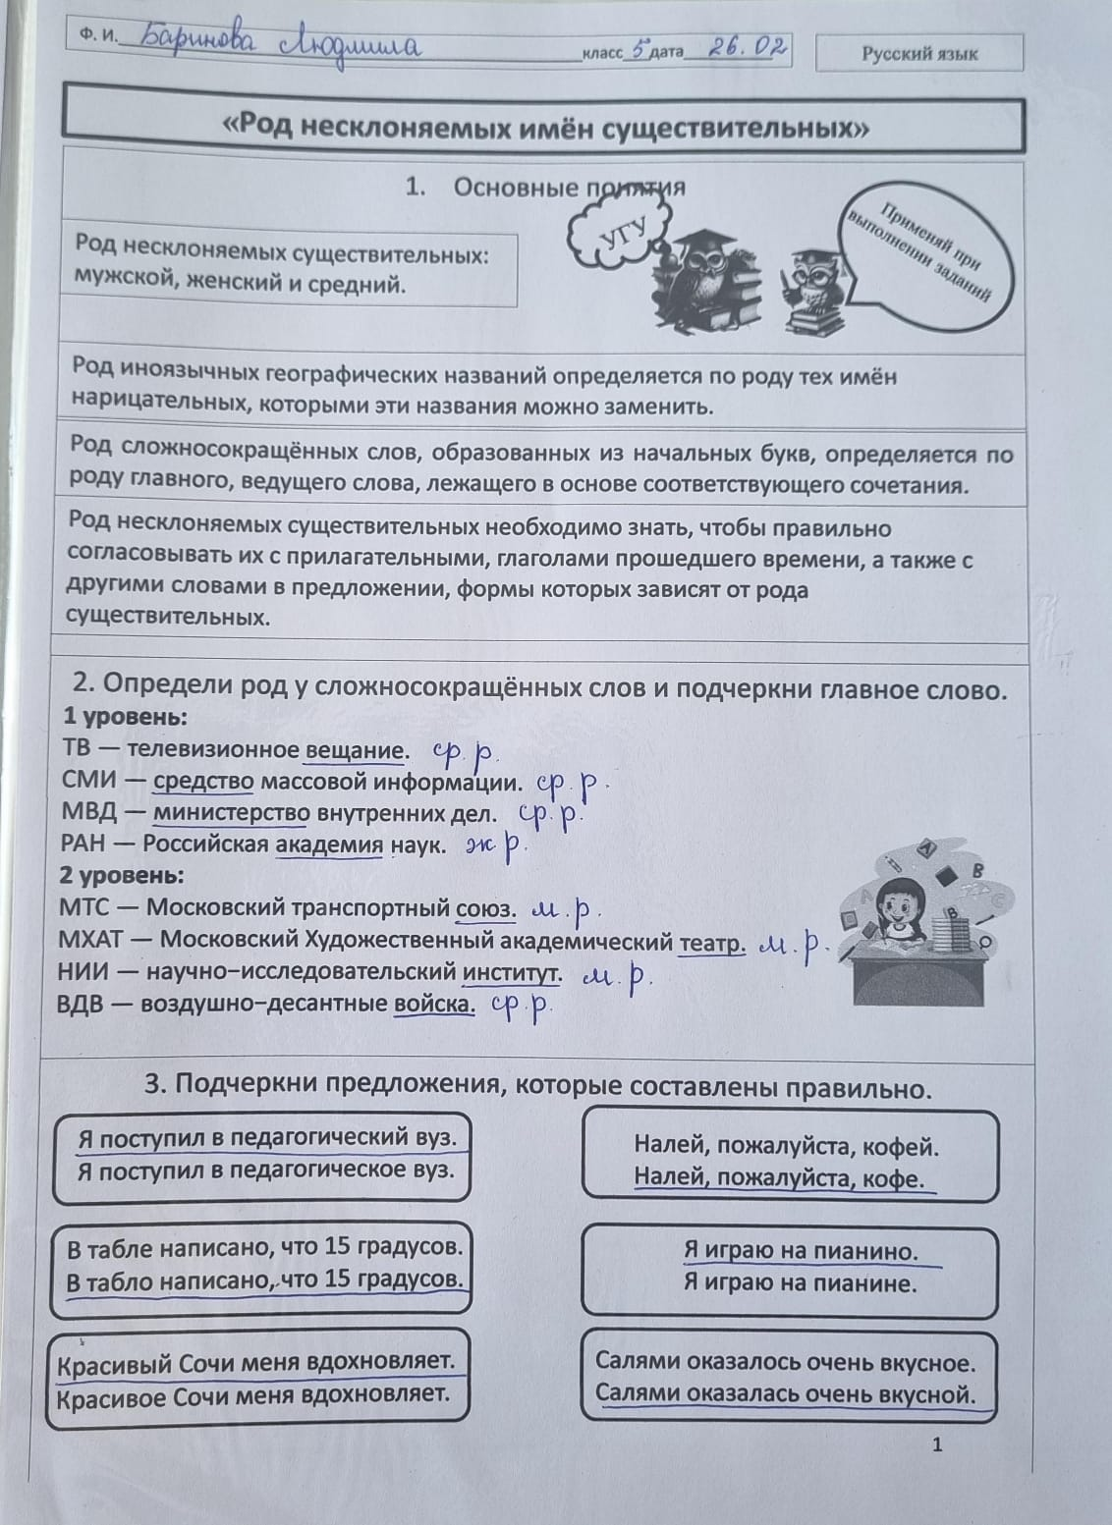
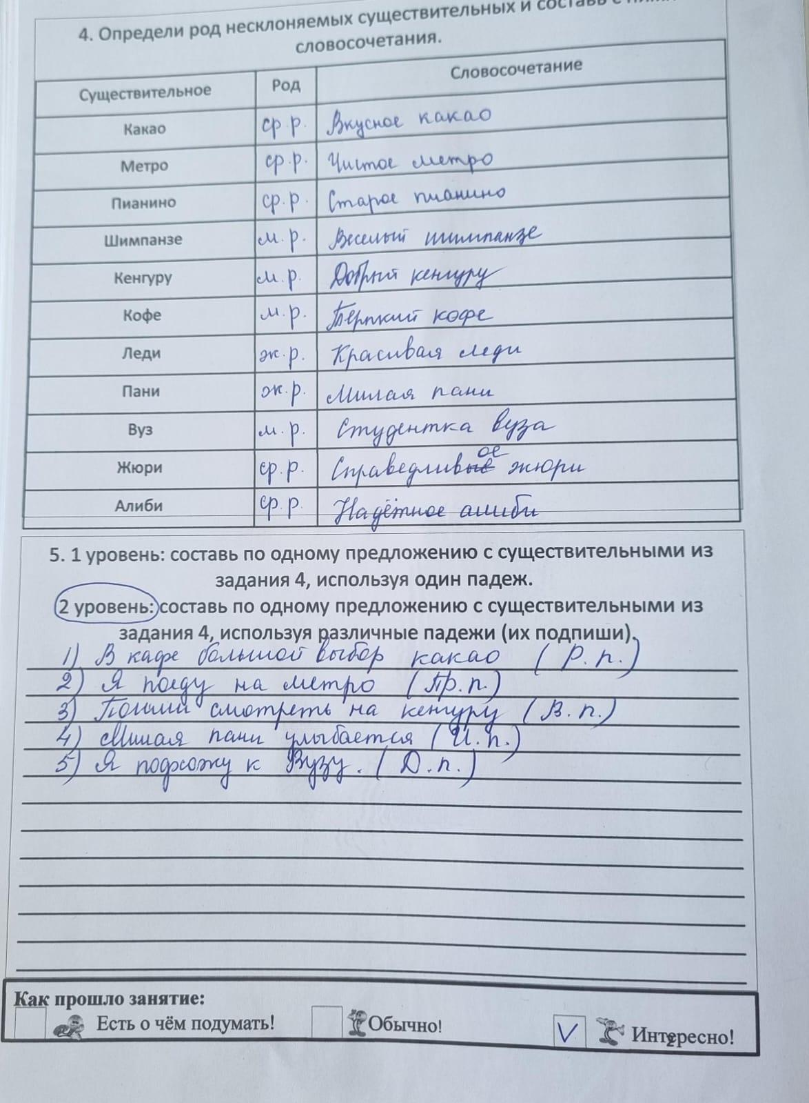

Slide 7
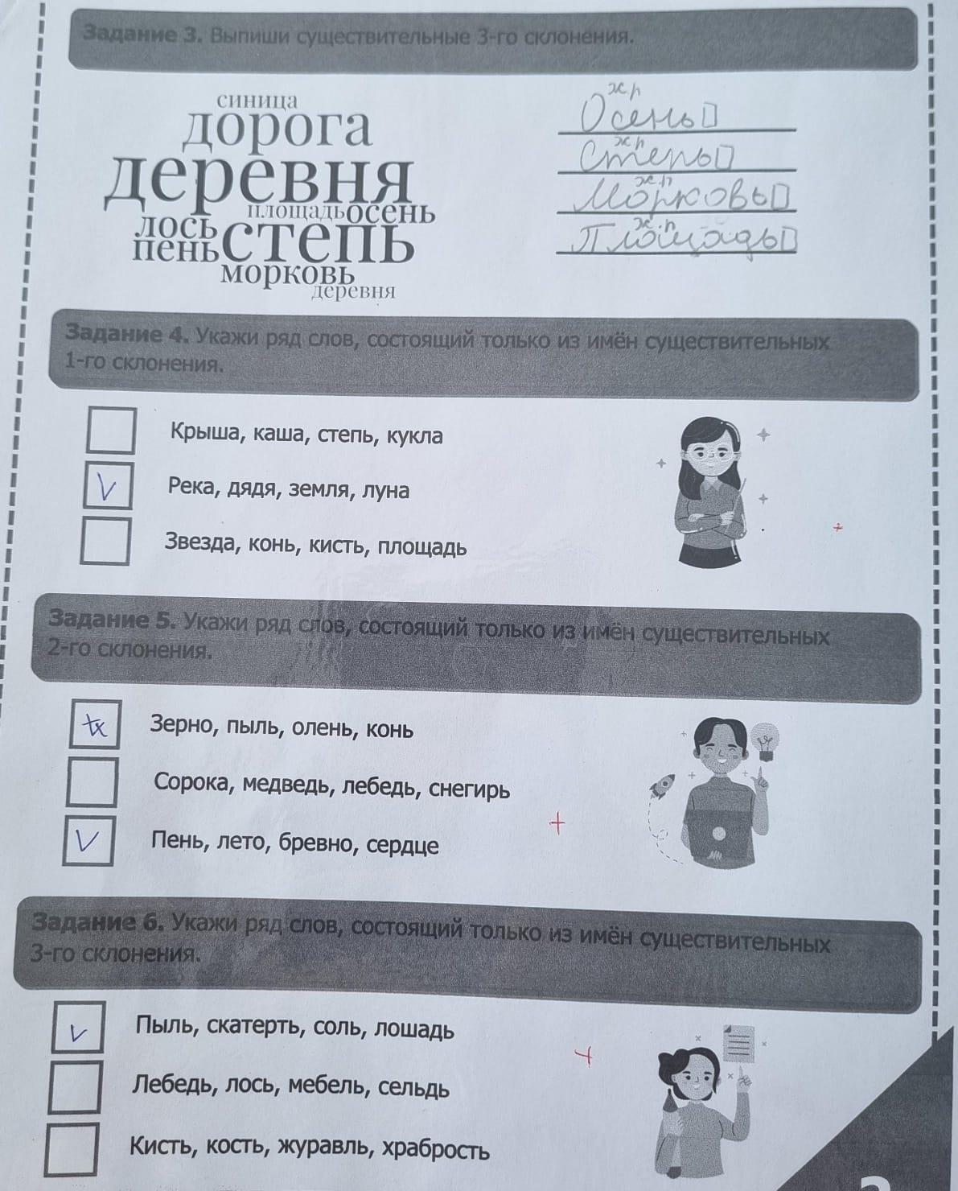
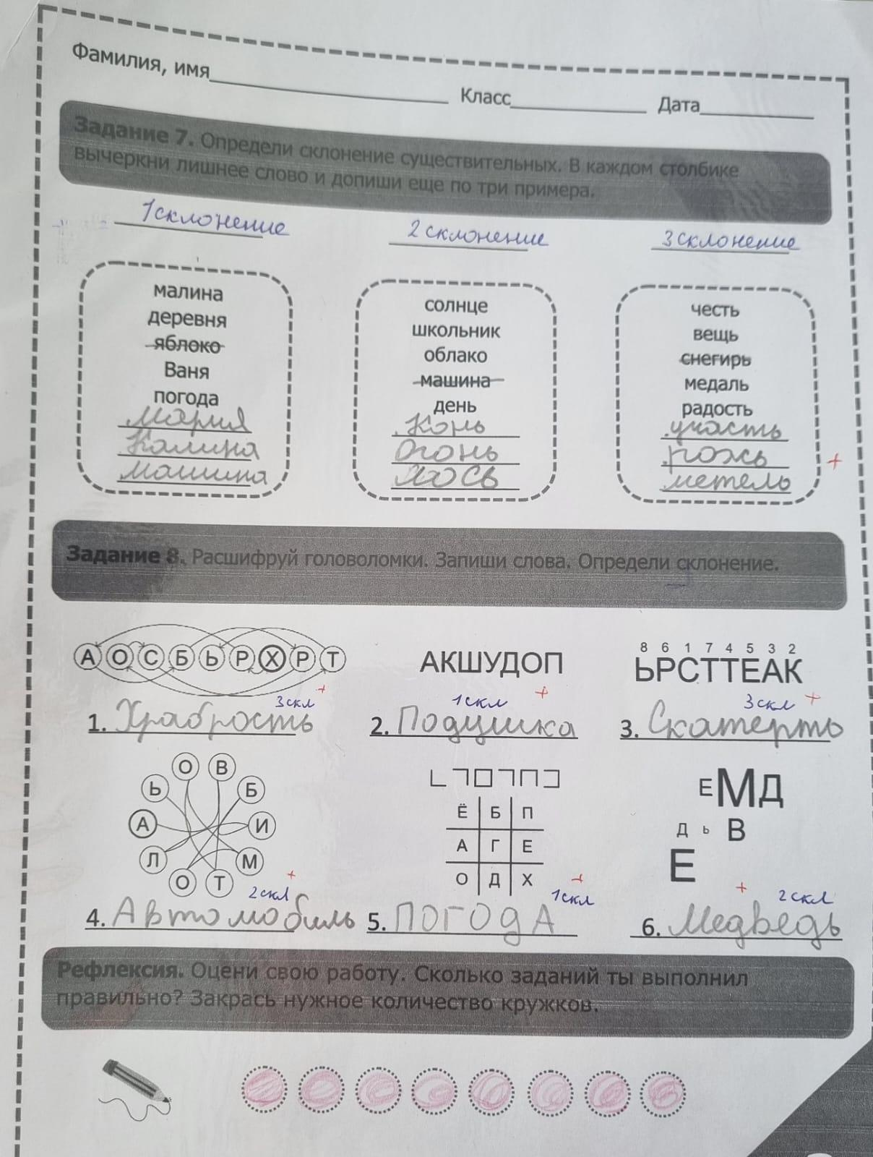

Slide 8

Типы заданий
1
Работа с теорией
Творческие
3
Заполнить пропуски
Выбрать
Восстановить последовательность
Озвучить, нарисовать
Создать
Отработка
на практике
2
Найти пару
Заполнить схему
Подобрать

Slide 9
ВЫВОД
Для ученика
Для учителя
Развивает самостоятельность;
Умение находить решения;
Анализ информации;
Развитие эмоционального интеллекта;
Развитие речи.
Диагностика;
Структурированность;
Корректирование дальнейшей работы;
Контроль знаний;
Отслеживание прогресса.

